Slide 1
Дигитализация и иновации в образованието и науката
Организация на обучението STEM/STE(a)м в предучилищна възраст: методи, средства, резултати
Жана миладинова тенева
Дг № 42 „българче“
България, варна

Slide 2

STEM – Допълнителни държавни образователни компетентности по околен свят и математика за ІІІ и ІV група
Участие на ДГ № 42 „Българче“ – гр. Варна в Национална програма „Успяваме заедно“, модул 2: „Иновативна детска градина“ чрез планиране и въвеждане на иновативни образователни компетентности по околен свят и математика чрез създаване на интерактивна обучителна система, чрез използване на проектни методи, чрез опити; активно включване на информационни и комуникационни технологии (образователни играчки) за оптимизиране на образователно-възпитателния процес в детската градина; обогатяване на изследователския опит с интерактивни образователни продукти в природна среда.

Slide 3
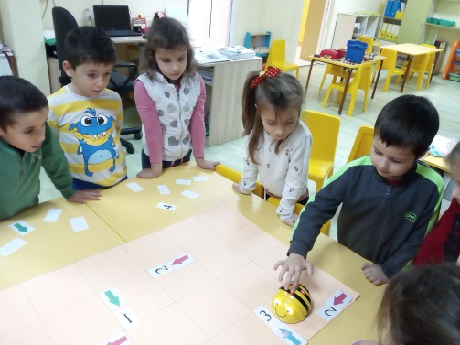
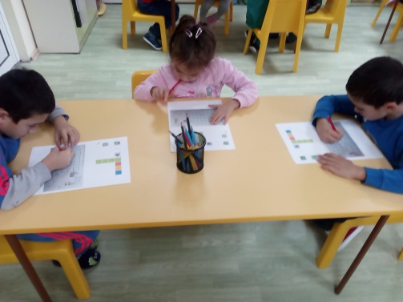
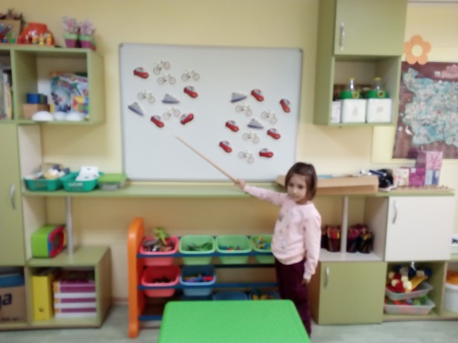
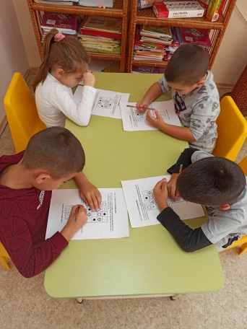
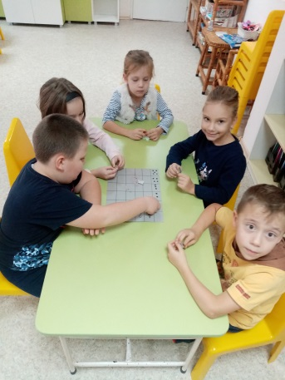
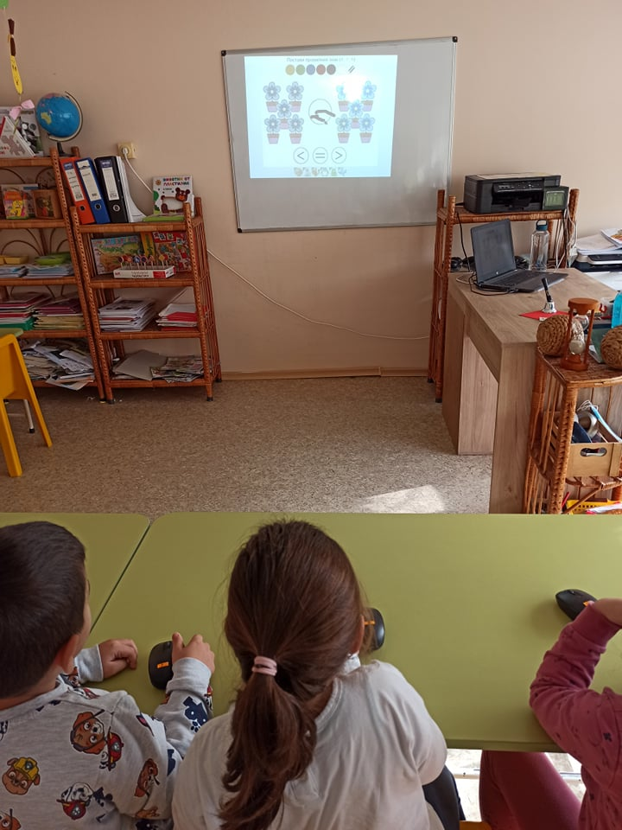
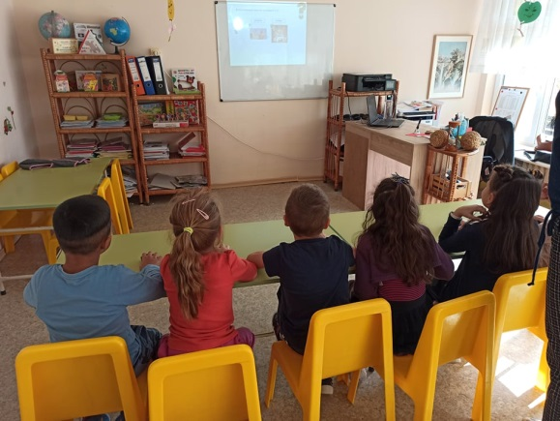
Учителите и децата реализираха планираните дейности по темите:
„Математически логически игри“ – С използването на Енвижън презентации, Bee-Bot и разнообразни логически задачи и игри, децата бяха поставени в проблемни ситуации, като чрез разсъждения и анализ сами достигнаха до заключения. С богатият набор от игри, подготвени от учителите, децата се ориентираха зрително и определяха количество без броене. Много от игрите бяха със съревнователен характер, което повиши мотивацията и желанието на децата за участие в още подобни дейности.

Slide 4
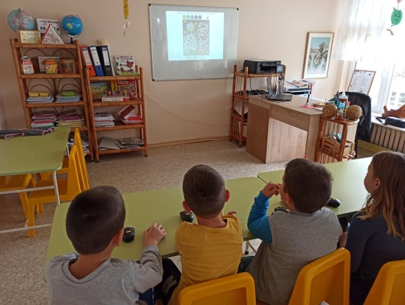
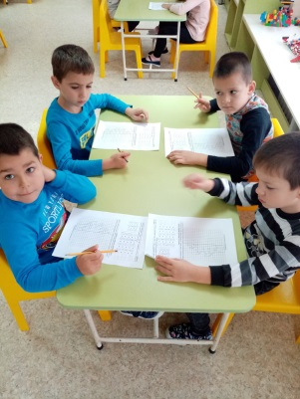
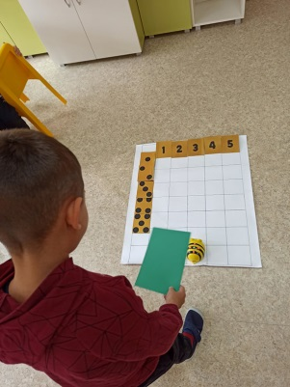
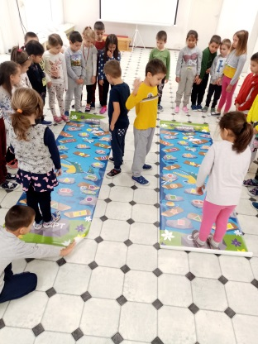
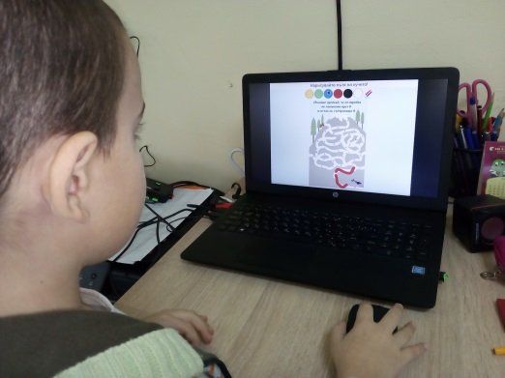
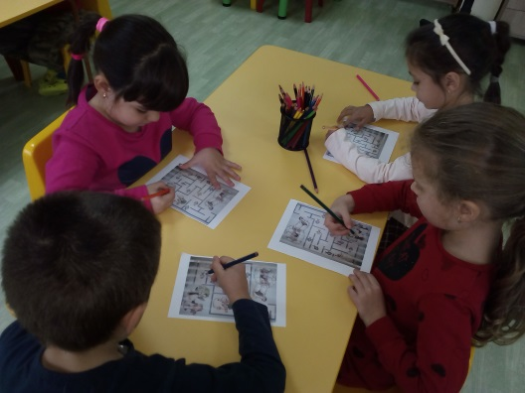
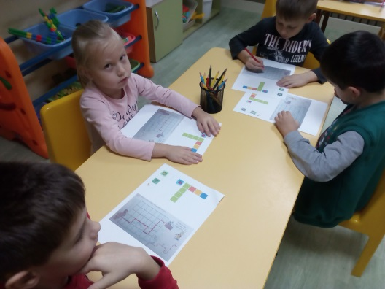
Учителите и децата реализираха планираните дейности по темите:
„Знам и мога“ – За развиване на логическото мислене и съобразителността на децата, учителите подготвиха и представиха лабиринти, таблици и квадратни мрежи, в които децата се ориентираха. Най-голям интерес представляваха състезателните игри – ориентиране в квадратна мрежа по зададен план с помощта на интерактивна играчка Bee-Bot.

Slide 5
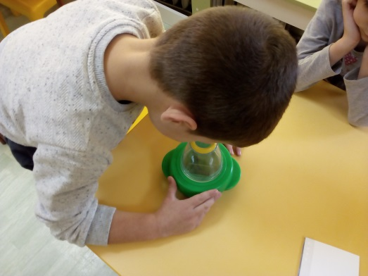
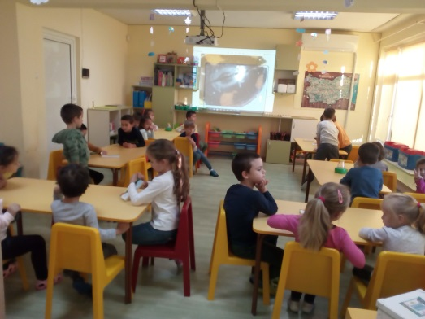
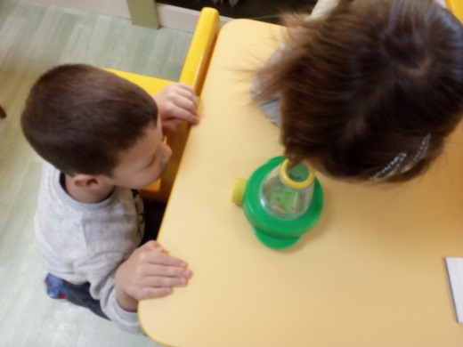
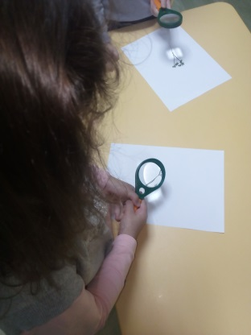
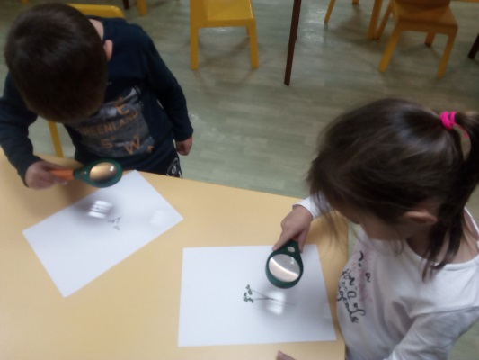
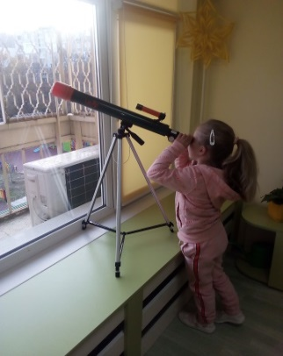
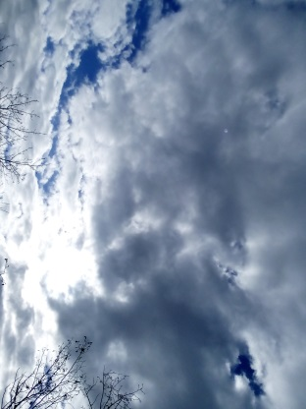
Учителите и децата реализираха планираните дейности по темите:
„Експериментирам и откривам“ – С нескрито любопитство децата влязоха в ролята на научни работници и експериментатори. С помощта на лесноскоп и лупа децата наблюдаваха различни части на растения – корен, стъбло, листа и правеха снимки, които после гледаха в много уголемен мащаб, и откриваха интересни подробности в строежа на растенията. С телескоп наблюдаваха всекидневно облаците, коментираха тяхната форма и големина, и играеха играта „На какво прилича?“, като даваха невероятни отговори.

Slide 6
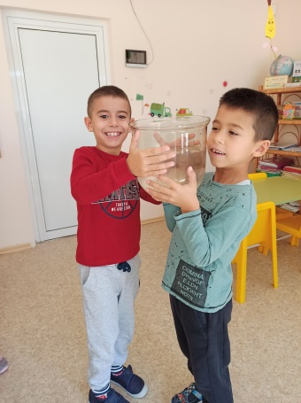
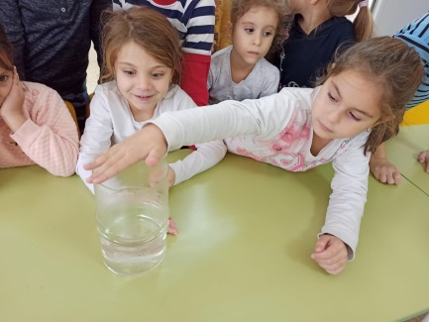
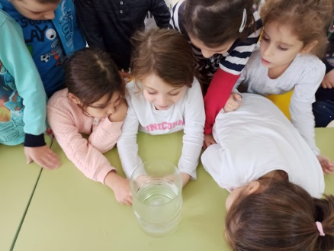
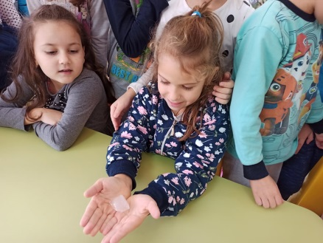
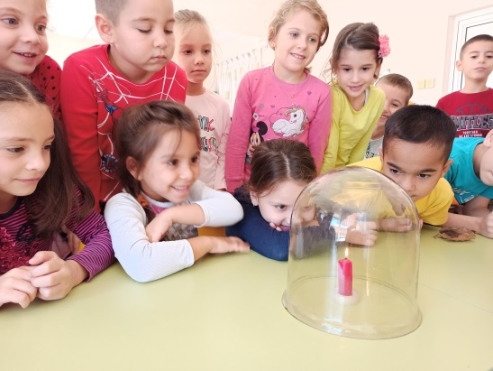
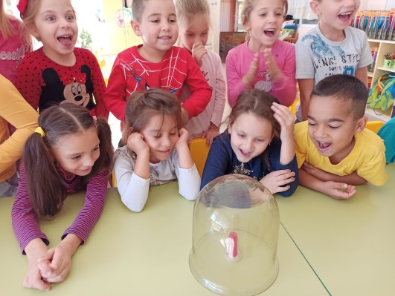
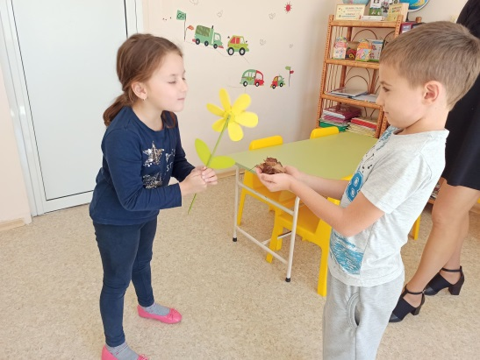
Учителите и децата реализираха планираните дейности по темите:
„Експериментирам и откривам“ – Чрез опити, децата с интерес откриваха свойствата на въздуха, свойствата и състоянията на водата. Разбраха, че водата няма мирис, вкус, заема формата на съда, в който е поставена, при висока температура се изпарява, а при ниска – замръзва. Откриха, че без въздух, огънят не може да гори.

Slide 7
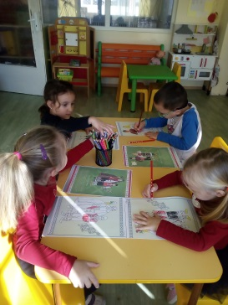
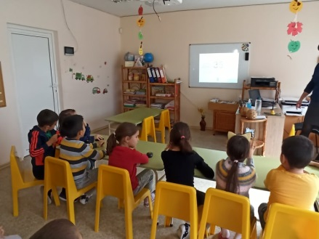
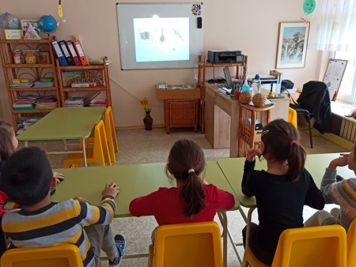
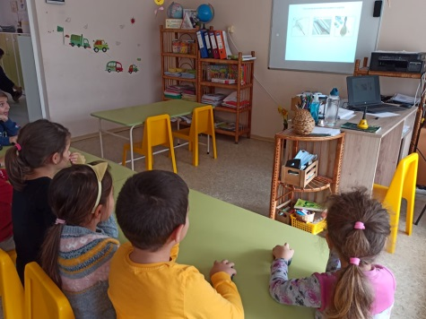
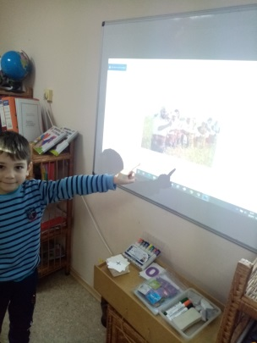
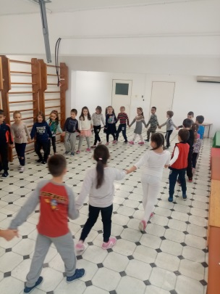
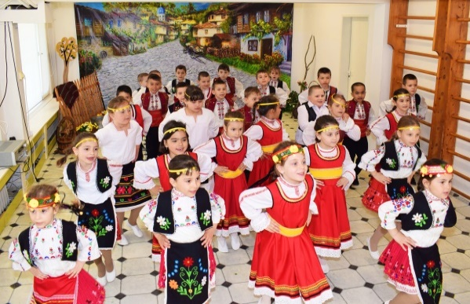
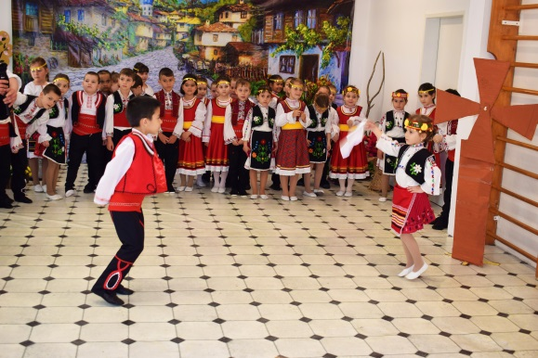
Учителите и децата реализираха планираните дейности по темите:
„Приобщаване към фолклорното богатство на България“ – Постигнахме това чрез презентации за различните фолклорни области в страната, запознаване с най-типичните музикални инструменти, танци и хора, традиционните български народни носии. Дейността предизвика много положителни емоции и спомогна за възпитаване на родолюбие у децата.

Slide 8
Постигнати резултати от работата по дейностите:
Изградена познавателна култура;
Обогатени представи за различните интерактивни образователни продукти;
Удовлетвореност от реализацията на творческия процес;
Повишен интерес към научно-изследователската дейност;
Преживени положителни емоции;
Популяризирано фолклорно богатство на България;
Насърчен интерес към фолклорните области и типичните музикални инструменти, танци и носии, характерни за всяка от тях;
Насърчено креативно мислене на децата;
Повишена зрителна ориентация;
Решаване на проблемни ситуации;
Подобрени умения за работа в екип;
Самостоятелно правене на изводи и заклчения.

Slide 9
Заключение
Подходът STEM/STE(A)M е изключително подходящ за работа, дори с деца от предучилищна възраст, защото представлява смесена учебна среда и демонстрира как научният метод може да бъде приложен в ежедневието. Основно значение имат преживяванията на децата в ранната детска възраст, както и забавната и безопасна среда. Най-подходящо е обучението чрез игра и симулиране на реални житейски ситуации, затова интегрирането на дейностите по STEM/STE(A)M в учебните области предоставя възможности за развиване на ключови знания и умения, необходими за адаптация в динамично развиваща се среда.

